Slide 1
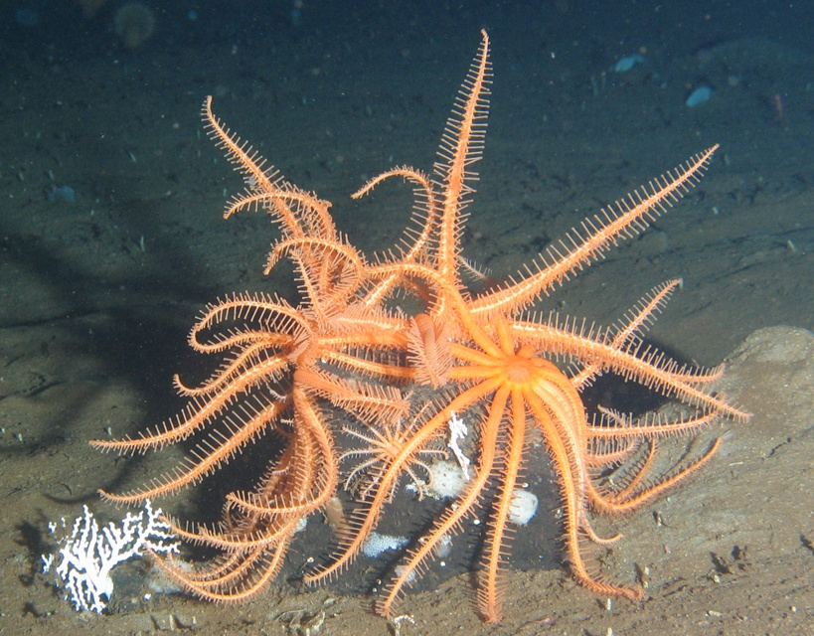
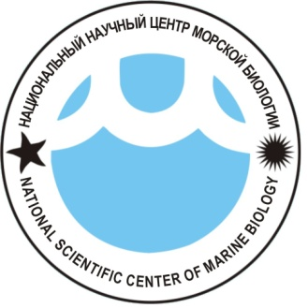
Биологические ресурсы Тихоокеанской России
Национальный научный центр морской биологии им. А.В. Жирмунского ДВО РАН
2020

Slide 2
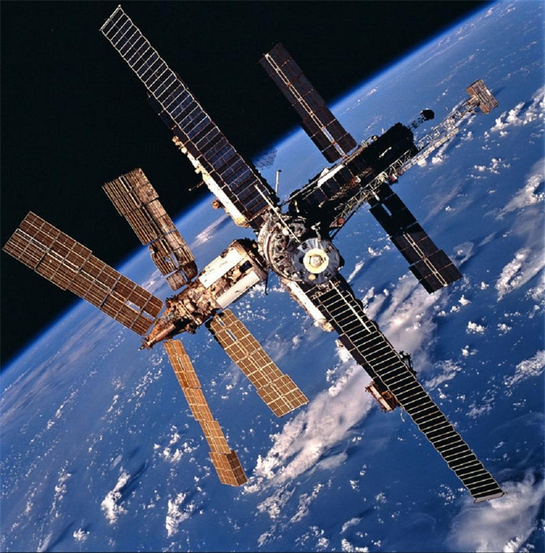
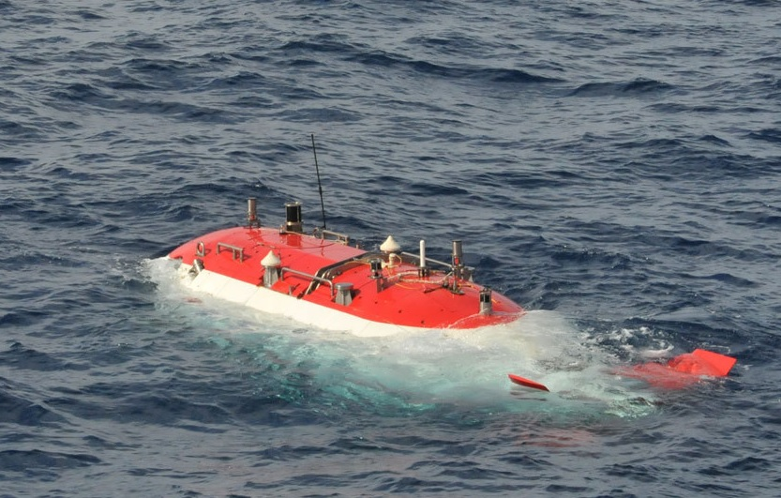
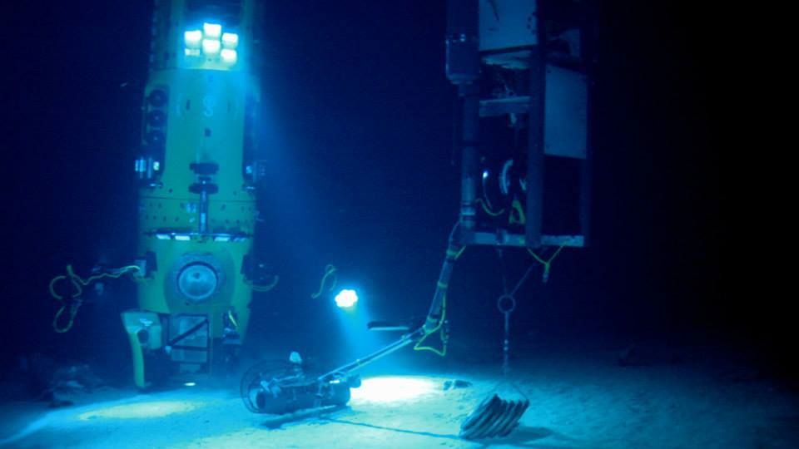
Побывали в космосе ~ 570 чел.
Спускались глубже 10 км – 4 чел.

Slide 3
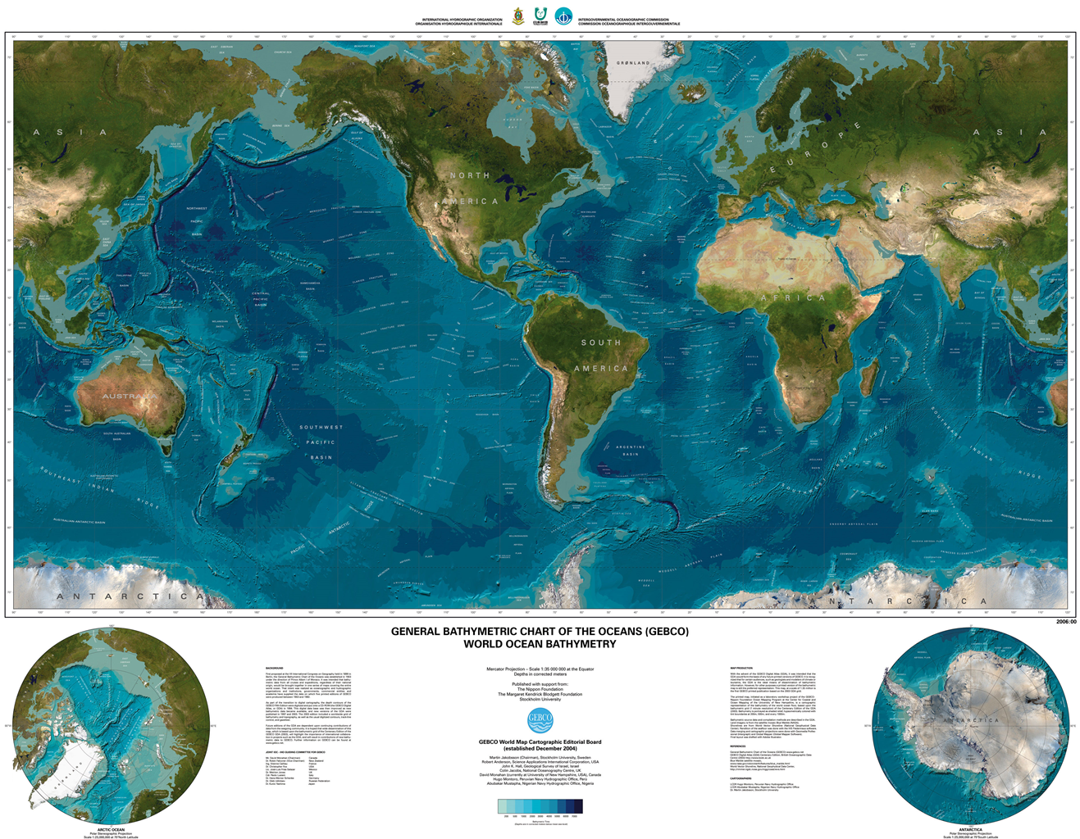
Площадь Мирового океана – 361 260 000 км²
(71% от 510 082 000 км²); средняя h 3688 м
Площадь глубоководных районов Мирового океана (deep-sea) – 326 000 000 км²
Площадь абиссальных равнин
(abyssal plains) – 294 400 000 км² (75%)
Срединно-океанические хребты – 55 000 000 км²
Морские горы – 8 500 000 км²
Глубоководные «коралловые рифы» – 280 000 км²

Slide 4
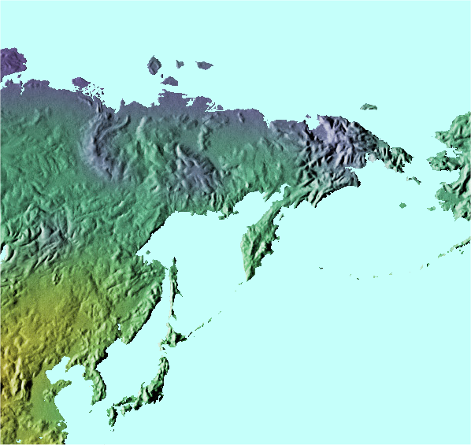
80% добываемых в России морских биологических ресуров
обеспечивают дальневосточные моря
Охотское
море
Берингово море
S 2.3 million km²
Vof water
3.8 million km³
S 1.6 million km²
L of coast 10 460 km
V of water 1.3 million km³
Японское
море
S 1 million km²
V of water 1.5 million km³
Тихий океан

Slide 5
(1982-2006 гг. – after Belkin, 2009)
море Лаптевых
Восточно-Сибирское
море
+0,12^{о} С
Чукотское море
+0,36^{о} С
+0,7º C
+0,39º C
+0,31º C
Охотское
море
Берингово море
Японское
море
Желтое
море
+1,09º C
+0,67^{о} С
Восточно-Китайское море +1,22^{о} С

Slide 6
Первичная продукция фитопланктона в дальневосточных морях России (gС/m² в год)
(по Шунтов, 2001)
420
530
400
380
270
Тихий океан

Slide 7
Биомасса (летняя) и продукция (летняя) зоопланктона в слое 0-200 м (в g/m2)
(по Шунтов, 2001)
161
617
223
807
130
537
222
899
150
746
Тихий океан

Slide 8
Биомасса и продукция макрозообентоса (в g/m²)
(по Шунтов, 2001)
451
520
286
380
384
572
215
365

Slide 9
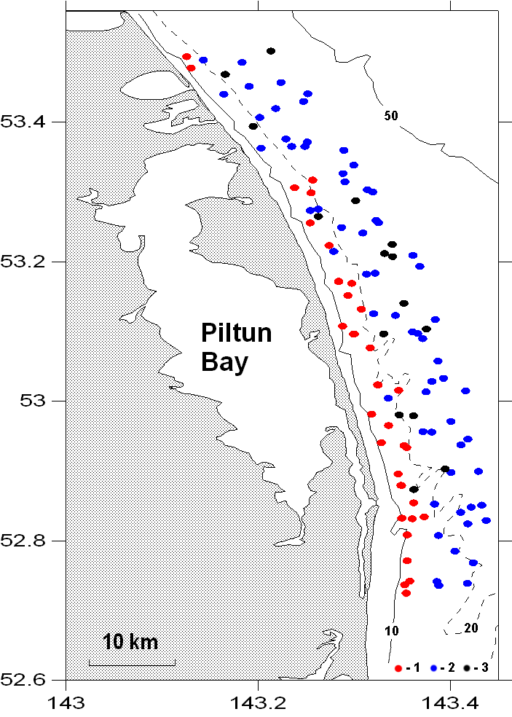
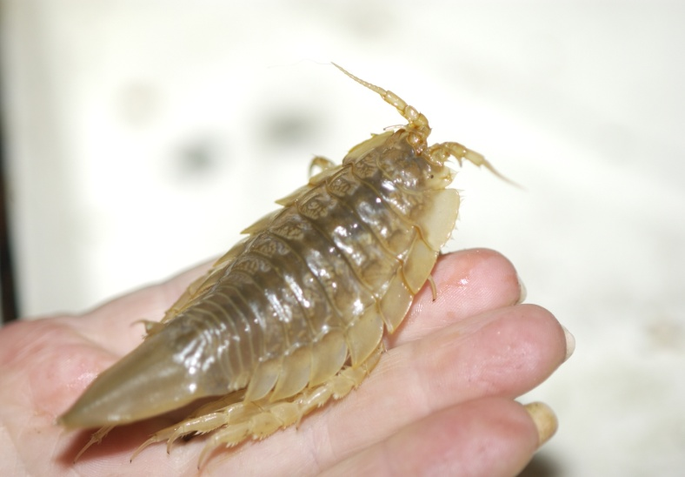
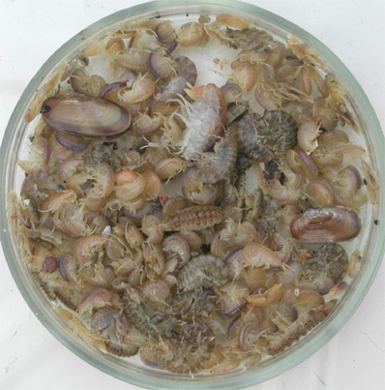
Восточный Сахалин
Комплекс
Echinarachnius parma –
963.4 г/м2
(на 23-25 м – 1300-1900
г/м2)
Комплекс Amphipoda –
185.5 г/м2
Комплекс Bivalvia –
327.6 г/м2
Средняя биомасса
макрозообентоса –
555.7+69.4 г/м2

Slide 10
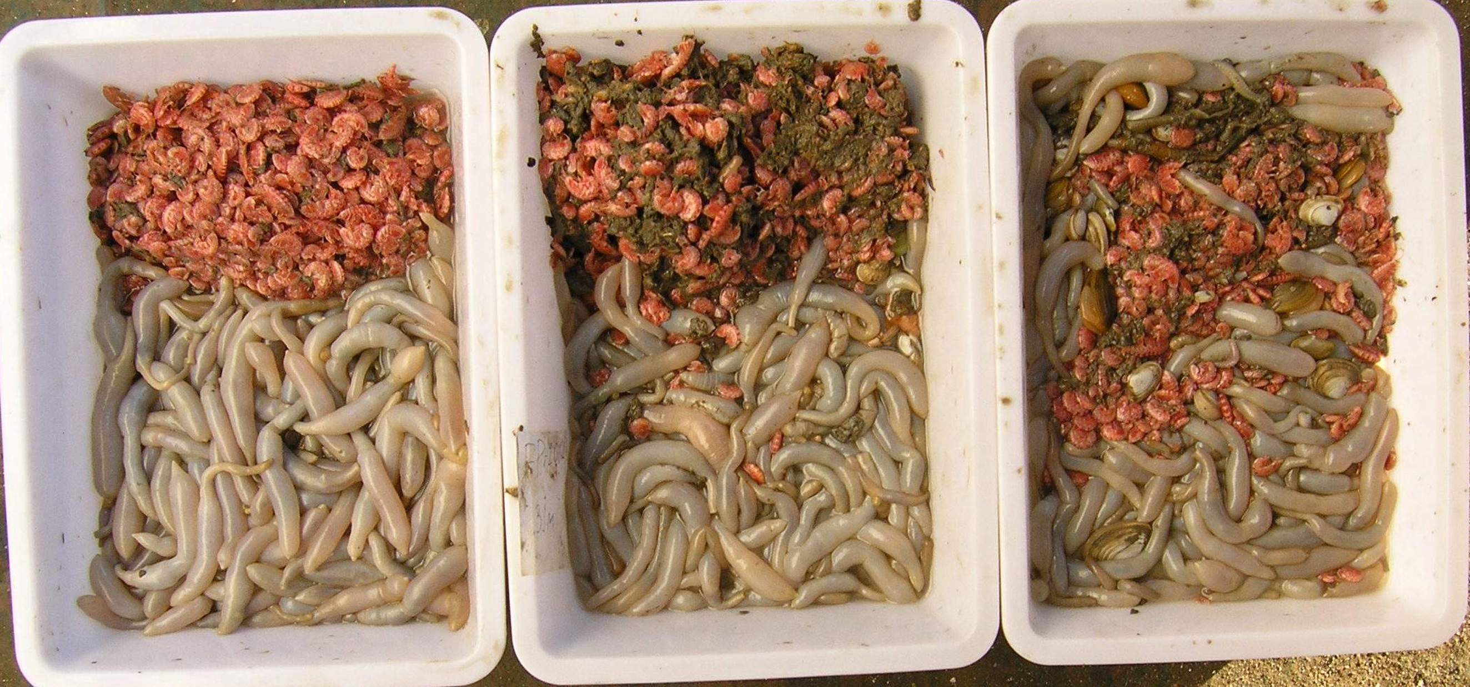
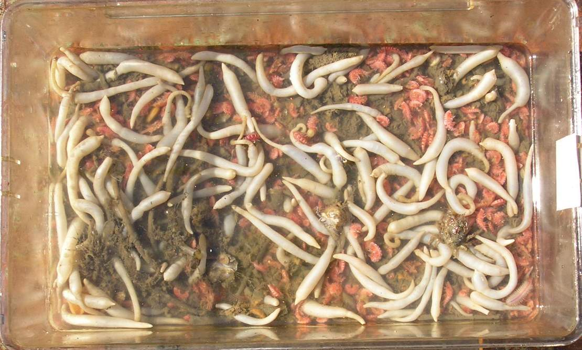

Slide 11
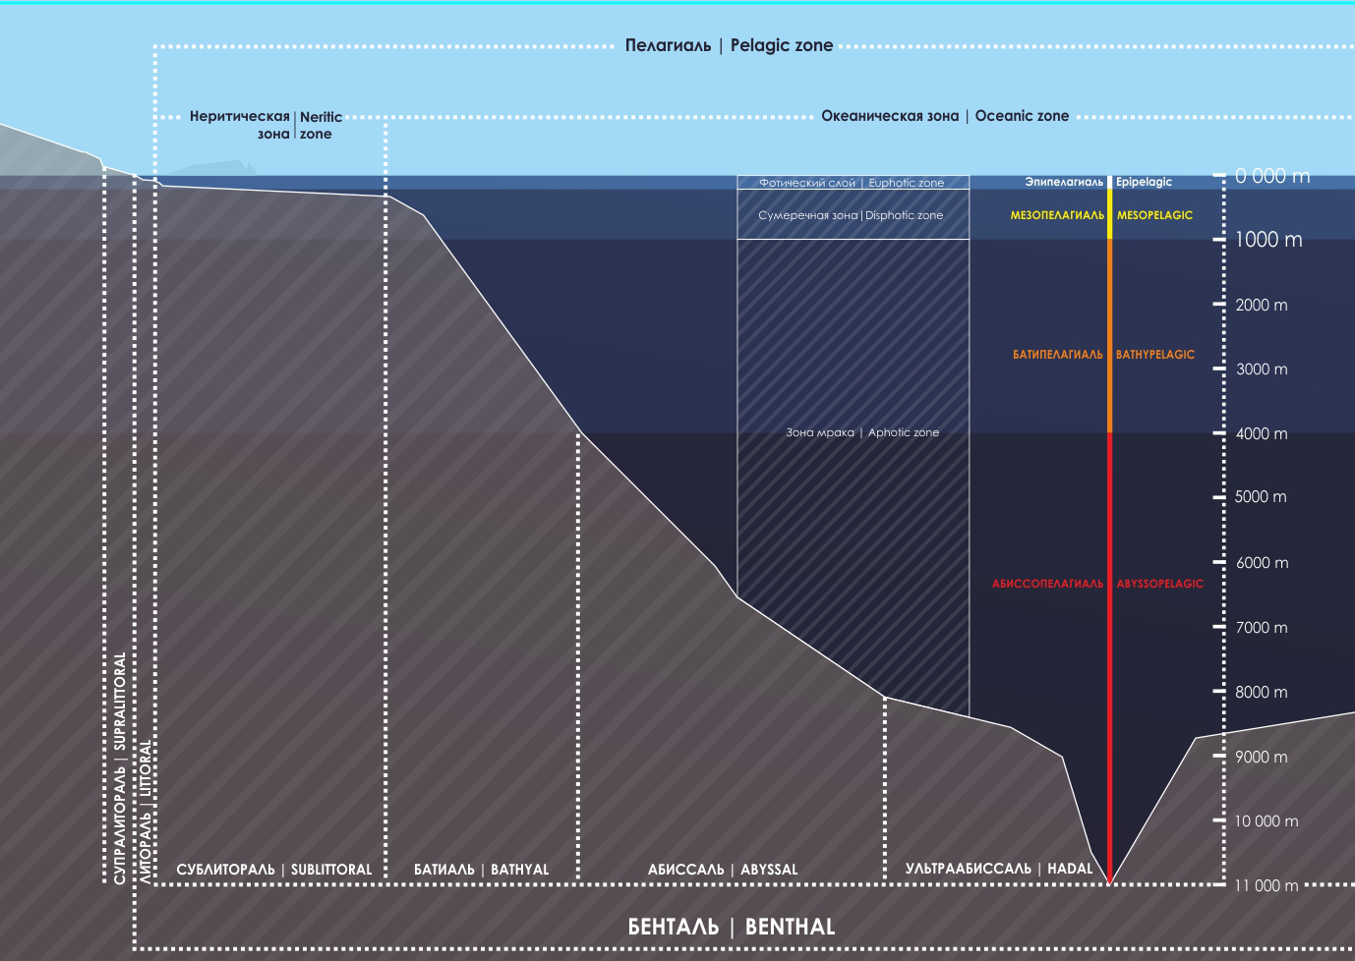
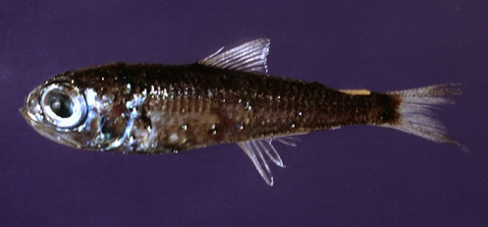
Ежегодный вылов биоресурсов в МО ~ 90-95 млн. т
200 м
1000 м
Современные оценки биомассы глубоководных рыб (мезопелагические рыбы – самые многочисленные позвоночные на нашей планете):
Биомасса всех рыб по расчетным моделям пищевых цепей от ~ 0,9 до 2 млрд. тонн (Science, 2009)
Биомасса мезопелагических рыб по данным траловых съемок ~ 1 млрд. тонн (Science, 2009)
Биомасса мезопелагических рыб по данным сканирования сонарами ~ 11-15 млрд. тонн (Nature, 2014).
В этом случае новые потенциально доступные стратегические запасы водных биоресурсов для России и Мира: > 200 млн. тонн (!)

Slide 12
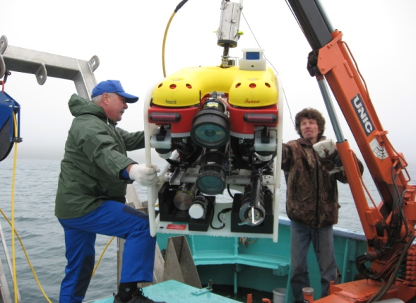
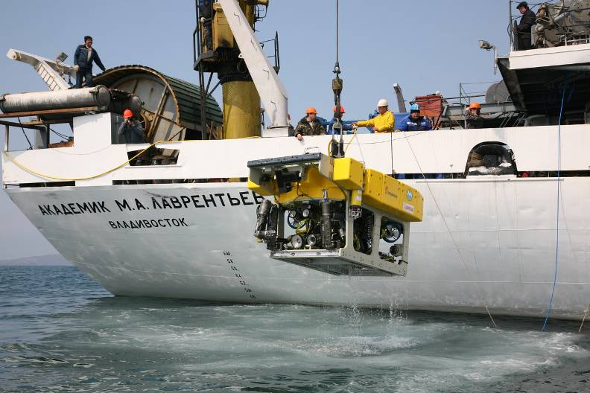
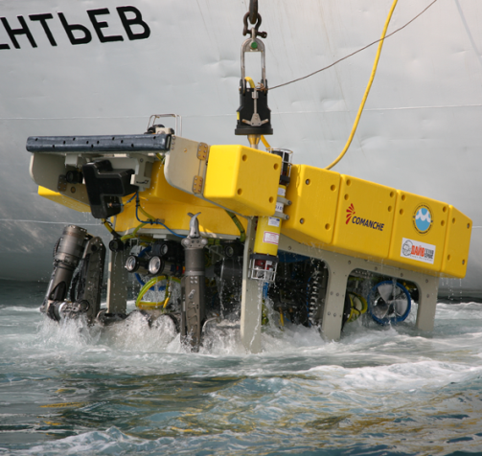
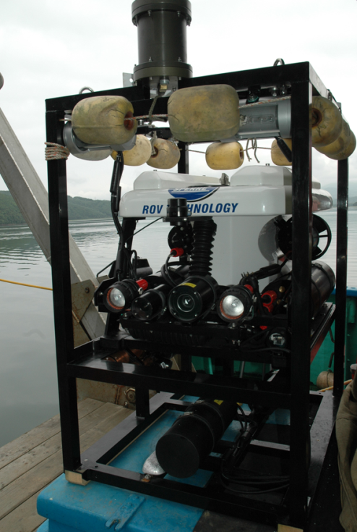
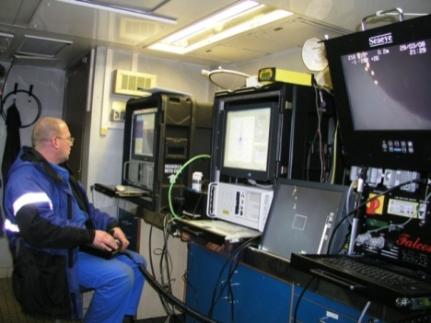
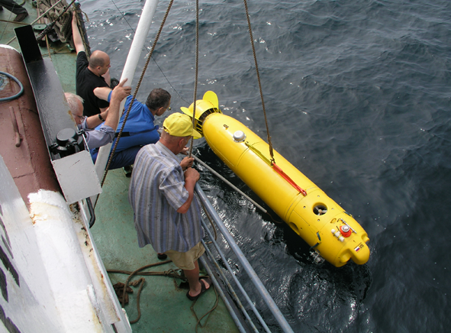
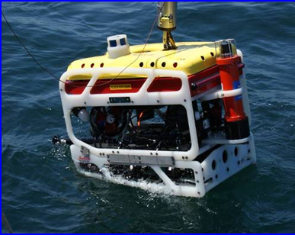
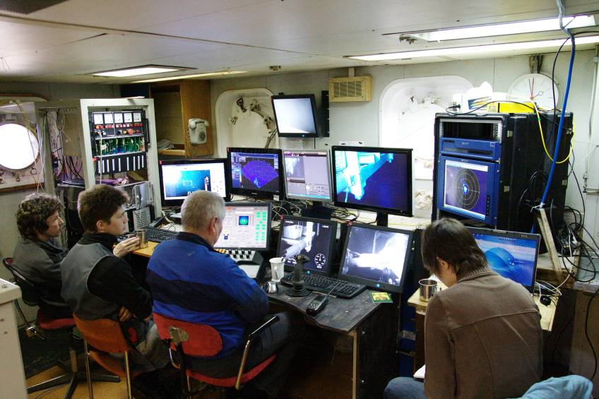
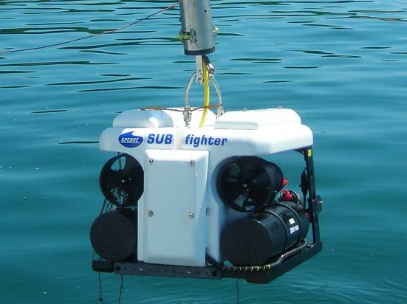
Submersible vehicles FEB RAS
В

Slide 13
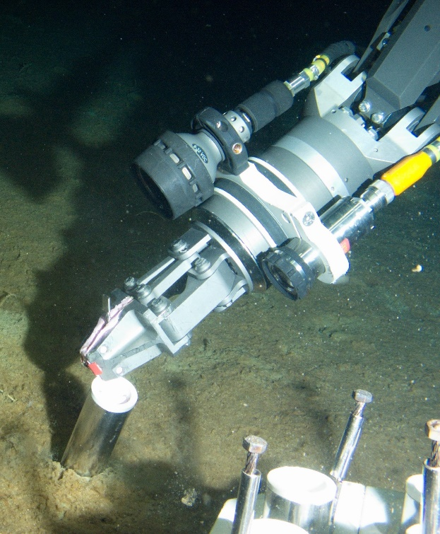
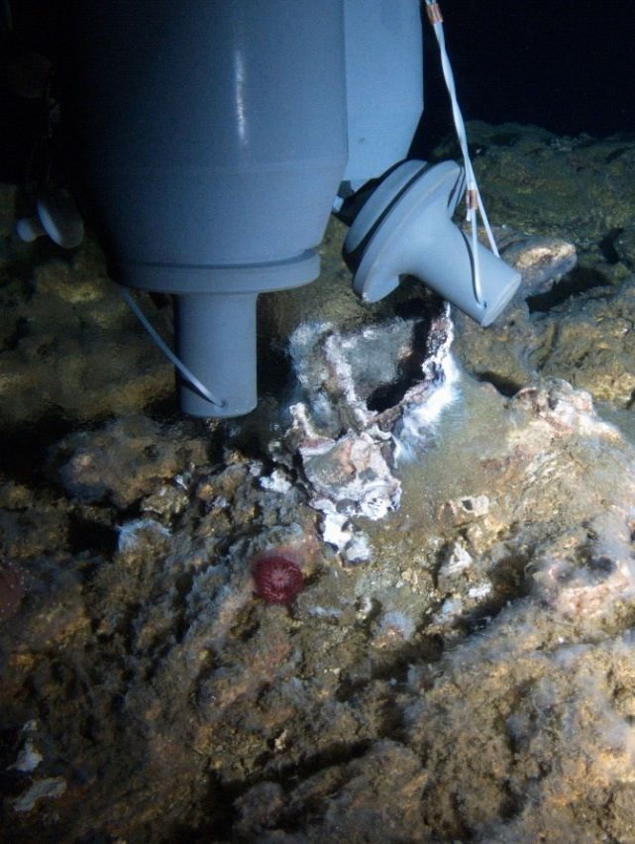
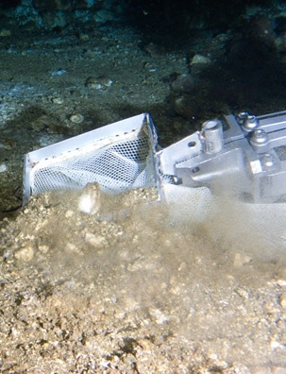
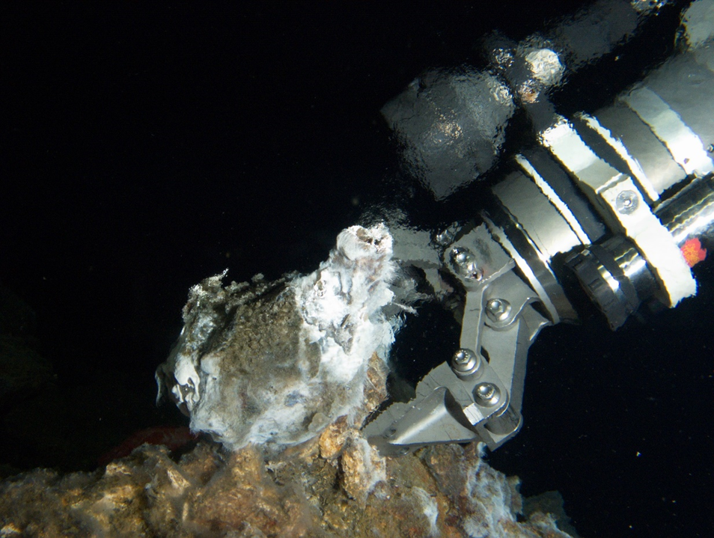
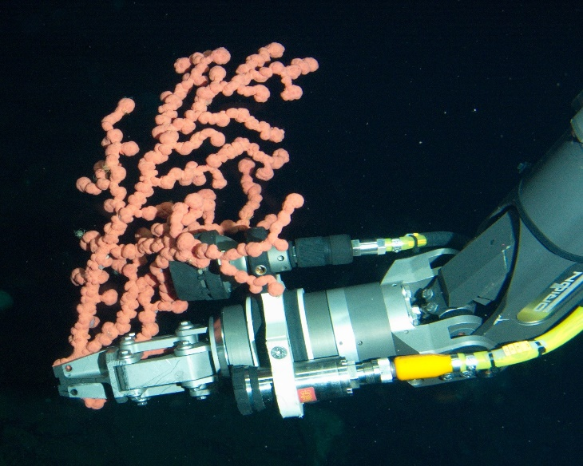

Slide 14
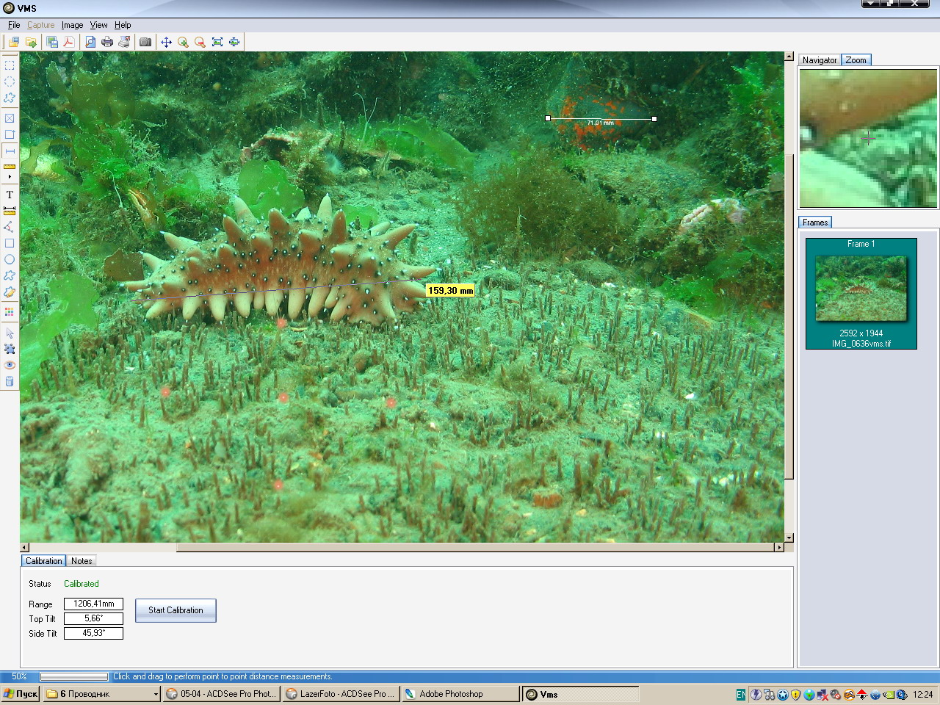
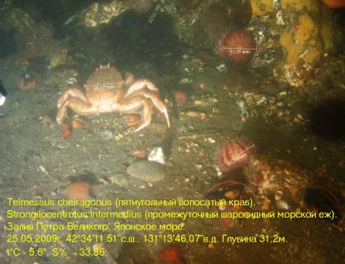
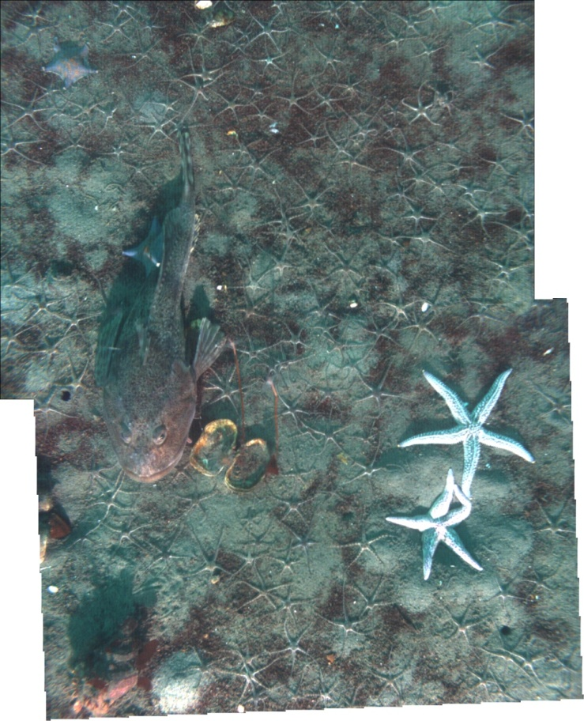
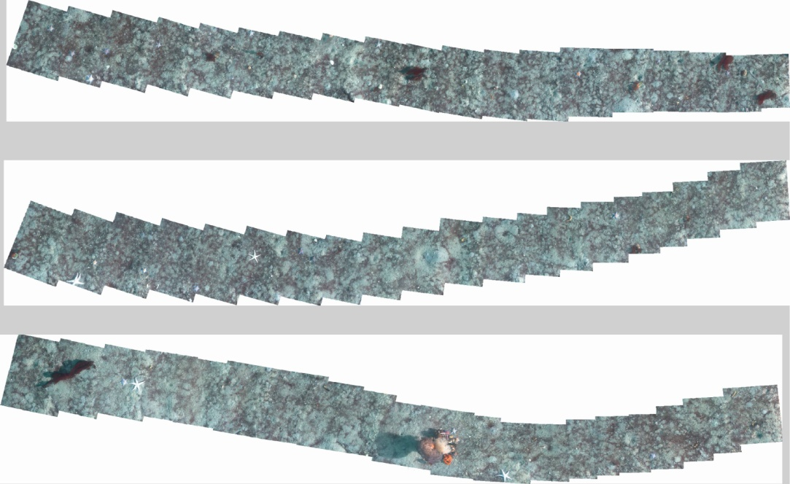

Slide 16
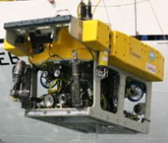
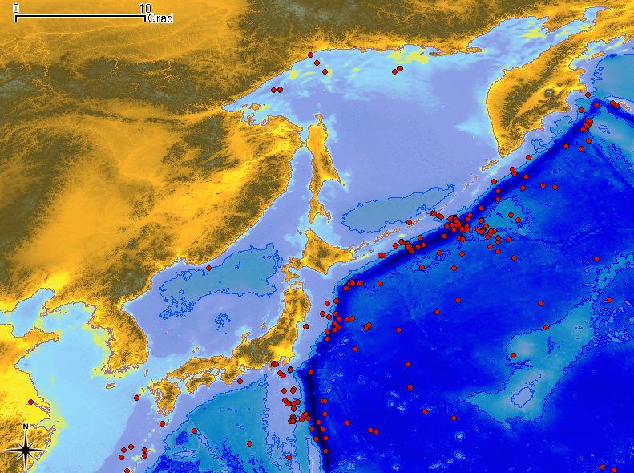
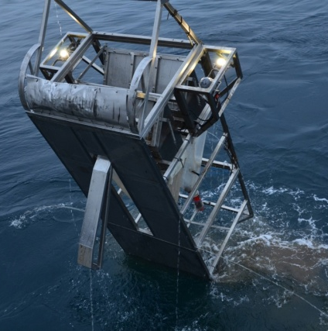
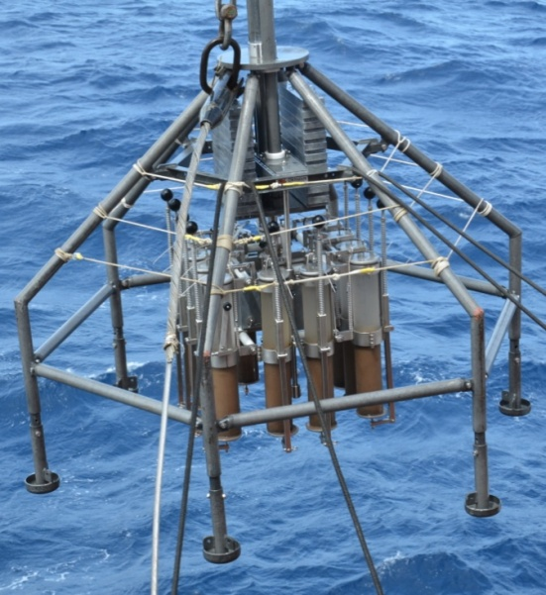
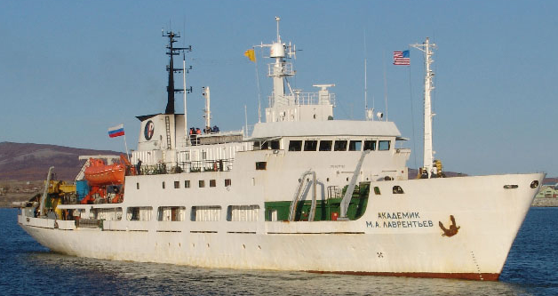
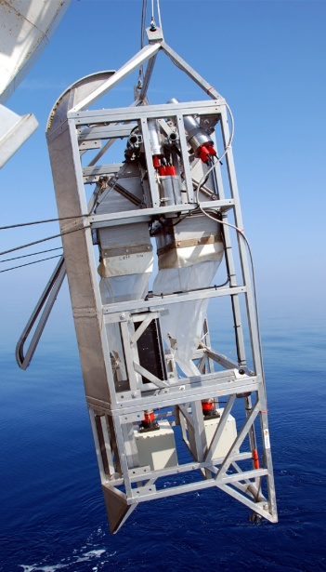
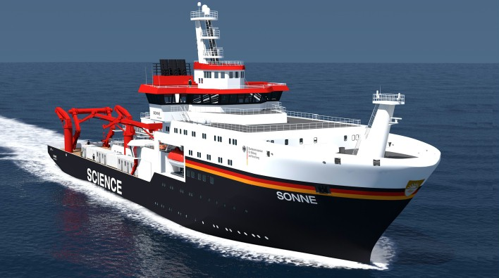
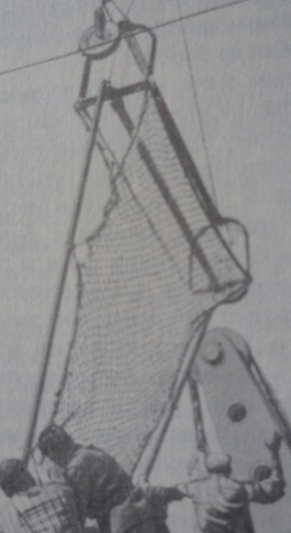
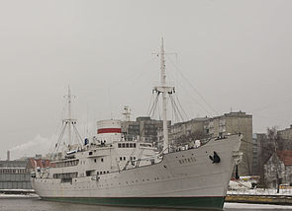
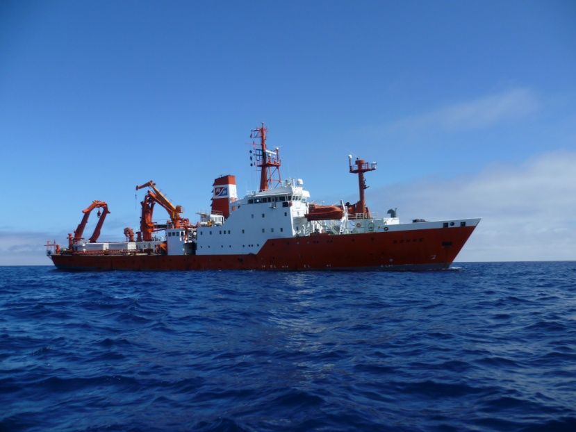
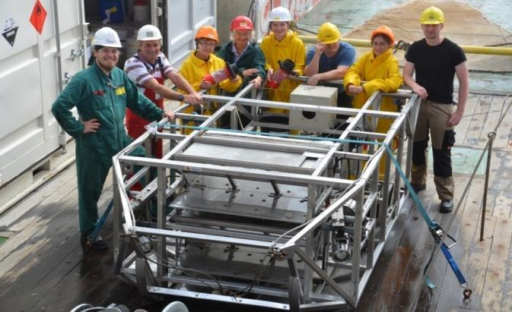
RV “Akademik M.A.Lavrentyev”
Sea of Okhotsk
SokhoBio-2015
KuramBio II-2016
Sea of Japan/East Sea
SoJaBio-2010
Pacific Ocean
“Sonne”
RV “Vityaz“
(1949-1966)
RV “Sonne”
KuramBio I-2012

Slide 17
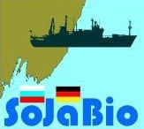
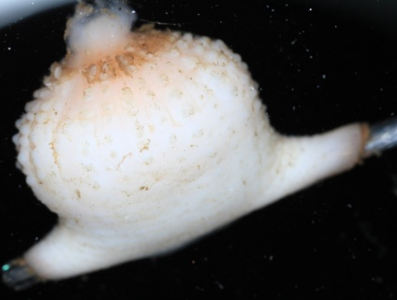
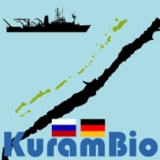
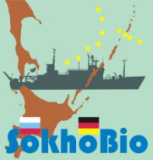
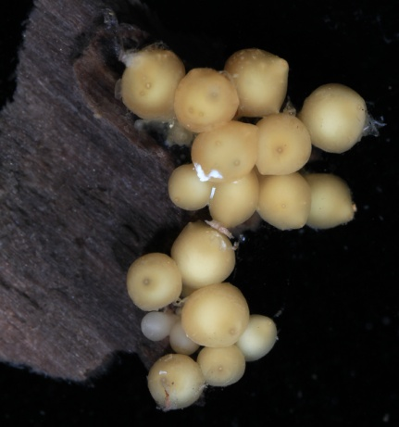
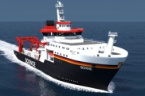
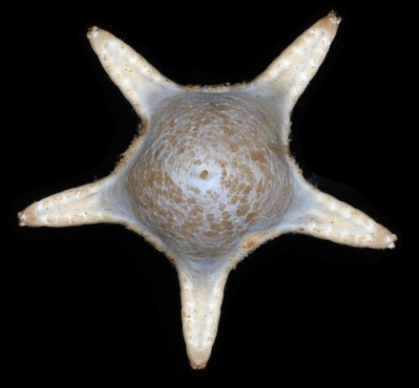













Результаты использования новых технических средств при изучении глубоководного биоразнообразия:
SoJaBio: ~ 100 видов было известно; 621 вид собран, ~ 30% (203) – новые для науки; трансекта от 500 до 3660 м глубины
KuramBio I: ~ 300 видов было известно для глубин 5000-6000 m
(по результатам 10 экспедиций НИС «Витязь»); собрано >1800 видов (22 типа), ~ 60 % новые для науки (глубины 4830-5830 м)
SokhoBio: ~ 50 видов было известно; собрано >1000 видов, ~ 50 % новые для науки на глубинах от 1700 to 4700 м
KuramBio II: собрано 1328 видов, ~ 50% новые для науки на
глубинах от 5120 до 9585 м

Slide 18


Slide 19
Морские экосистемы привлекают особое внимание как гигантский резервуар уникальных лекарственных молекул с более высокой, чем на суше, степенью химического разнообразия [Blunt et al., 2015]. Более 20000 природных соединений были выделены и идентифицированы из различных морских организмов [Turk et al., 2013]. Глубоководные экосистемы представляют собой экстремальные и необычные местообитания, обусловливающие появление новых структур органических соединений с высокой биологической активностью. Глубоководные организмы адаптировали свои биохимические механизмы для выживания в экстремальных условиях и обладают большим потенциалом индукции первичных и вторичных метаболических путей для создания структурно уникальных метаболитов [Niu et al., 2015]. Тем не менее, на их долю сейчас приходится лишь около 2% всех известных природных соединений морского происхождения.
В то же время, 75% всех соединений, выделенных из глубоководных объектов, обладают биологической активностью, причем почти половина из них проявляет цитотоксичность в отношении ряда линий раковых клеток человека [Skropeta, Wei, 2014]. Выделенные из этих объектов продукты показали высокую противоопухолевую, антипролиферативную и антибиотическую активность.
Blagodatski A., Cherepanov V., Koval V., Kharlamenko, V.I., Khotimchenko Y.S., Katanaev V.L. High-throughput targeted screening in triple-negative breast cancer cells identifies Wnt-inhibiting activities in Pacific brittle stars. Scientific Reports. 2017. Vol. 7. No of paper: 11964. DOI: 10.1038/s41598-017-12232-7.
Bryukhovetskiy I.S., Dyuizen I.V., Shevchenko, V.E., Bryukhovetskiy A.S., Mischenko P.V., Milkina E.V., Khotimchenko Y.S. Hematopoietic stem cells as a tool for the treatment of glioblastoma multiforme. Molecular Medicine Reports, 2016. Vol. 14. N 5. P. 4511-4520. DOI: 10.3892/mmr.2016.585.
Bryukhovetskiy I., Lyakhova I., Mischenko P., Milkina, E., Zaitsev S., Khotimchenko Y., Bryukhovetskiy, A., Polevshchikov, A., Kudryavtsev, I., Khotimchenko M. Alkaloids of fascaplysin are effective conventional chemotherapeutic drugs, inhibiting the proliferation of C6 glioma cells and causing their death in vitro. Oncology Letters. 2017. Vol. 13, N 2. P. 738-746. DOI: 10.3892/o1.2016.5478

Slide 20




Западный склон Японского моря
Berryteuthis magister
Synallactes sp.
Jonatopsis
octopedalus

Slide 21







Японское море, Гамовский каньон
Gamov’s canyon, Sea of Japan/East Sea (100-2200 m)

Slide 22






Охотское море, Баритовые горы
Transects on “barite mountains”

Slide 23







Liponema brevicornis
Akebiconcha soyoae ochotensis
Akebiconcha soyoae ochotensis
Munidopsis
beringianus
Paralomis verrili

Slide 24

Benthoctopus sp.

Slide 25








Lumpenella longirostris
Hippoglossus stenolepis
Bothrocara zestum
Lycodes soldatovi
Sebastolobus macrochir
Hemilepidotus jordani
Bathyraja parmifera

Slide 26







Lumpenella longirostris
Bathyraja sp.
Careproctus cypselurus
Albatrossia pectoralis
Coryphaenoides cinereus
Coryphaenoides acrolepis
Antimora microlepis

Slide 27









Crystallias matsushimae
Bathyraja parmifera
Percis
japonicus
Bryozoichthys lysimus
Bathyraja parmifera
Malacocottus zonurus

Slide 28




В российских ДВ-морях: около 50 «коралловых садов»,
110 подводных гор и вулканов, глубоководные каньоны, гидротермальные источники, холодные метановые сипы, абиссальные плато и желоба.
Берингово море
3D-reconstructions
of Piip volcano
Тихий океан
Deep-water transect

Slide 29




4278 m
Kolga kamchatica
Scotoplanes kurilensis.
~ 15 экз./м²
«Блуждающие во тьме»

Slide 30





Paelopatides solea
2500 m
4200 m
Psychropotes longicaudata
Pannychia moseleyi

Slide 31






3600 m
Umbellula lindhali
Paragorgia arborea
Fam. Nephtheidae
fam. Isididae
2700 m
Ptilocrinus pinnatus

Slide 32





380 m
Epizoanthus sp.
>5000 экз./м²
Epizoanthus sp.
Corallimorphus sp.
750 m
Anthomastus sp.
Thouarella sp.
Anthomastus sp.
Corallimorphus sp.

Slide 33

Чукотский склон Берингова моря
Brisaster latifrons

Slide 34

Глубоководный гидротермальный источник на вершиана Пийпа
(Берингово море)

Slide 35








Hydrotermal angidrite structures, 395 m depth
Bacterial mates
Calyptogena

Slide 36








Чукотское море

Slide 37

Спасибо
за
внимание!
Спасибо за
внимание!

